Slide 1
MedOrder AI
AI Automator • Prompt Engineer • AI Agents

Slide 2
Ідея проєкту
Медичний склад «Медком» щодня отримує велику кількість дзвінків від аптек та клієнтів щодо замовлення медичних препаратів.
Для оптимізації цієї роботи було розроблено AI-систему автоматизації обробки дзвінків.
💡
Впровадження проєкту
Система дозволяє:
Скорочення ручної роботи, оптимізація штату та зменшення витрат компанії
автоматично обробляти замовлення
зберігати інформацію про дзвінки
формувати статистику та аналітику
зменшити навантаження на операторів

Slide 3
Опис проблеми
⏱️
❌
📊
💰
📈
Затримки
Помилки
Статистика
Витрати
Аналітика
в обробці замовлень
під час запису інформації
складність контролю даних
великі витрати на call-центр
відсутність швидкої аналітики
✨ Рішення: AI-автоматизація
Підвищення швидкості обробки звернень, зменшення помилок та оптимізація витрат компанії

Slide 4
Цільова аудиторія
🏢 Компанії та організації
👥 Користувачі системи
Медичні склади
Аптечні мережі
Фармацевтичні компанії
Call-центри
Компанії з великим потоком дзвінків
Оператори call-центру
Менеджери з продажу
Керівники компаній
Аналітики та адміністратори
Контроль статистики дзвінків та ефективності роботи

Slide 5
Технології
n8n
OpenAI API
AssemblyAI
Google Sheets
Автоматизація workflow
Обробка тексту та AI
Speech-to-Text
Зберігання даних
HTTP Request
AI Agents
JavaScript
JSON
Інтеграція сервісів
Автоматичний аналіз
Обробка даних
Формат передачі даних

Slide 6
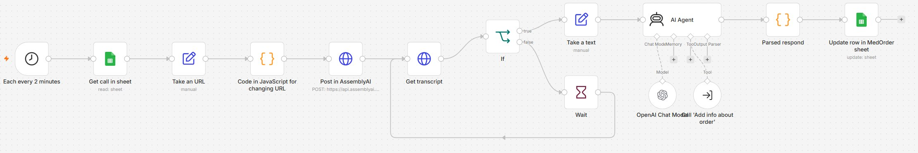
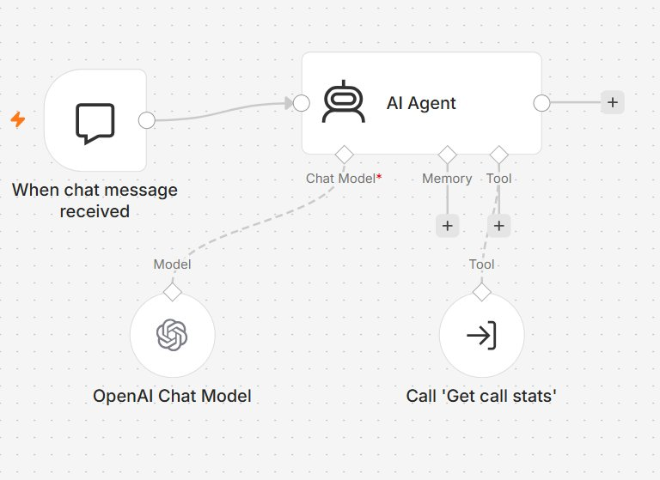
Архітектура агента
MedOrder AI
Call AI Agent

Slide 7
Розрахунок ROI
⛔ Поточний стан (AS-IS)
✅ Після автоматизації (TO-BE)
5 операторів на підприємстві
Не вистачало часу на обробку
Втрата потенційних клієнтів
Великі витрати на утримання
Автоматична обробка дзвінків
Скорочення штату з 5 до 2
Зменшення витрат на 60%
Утримання клієнтів
🚀 Плани масштабування
Розширити обробку замовлень через Телеграм бот
Автоматизувати глибшу обробку замовлень та інтеграцію з CRM

Slide 8
Ключові висновки
01
Ефективність
AI-система обробляє дзвінки в 3 рази швидше за оператора, зменшуючи час очікування клієнтів
02
Економія
Скорочення витрат на 60% завдяки зменшенню штату операторів з 5 до 2 працівників
03
Якість
Повна відсутність помилок при записі замовлень та автоматична статистика
04
Масштабованість
Легка інтеграція з іншими каналами: Телеграм, Email, CRM-системи
MedOrder AI — майбутнє автоматизації вже тут! 🚀

